Slide 1

신도시의 성공적인 병〮의원 개원을 위한 입지 분석 서비스
신도시의 성공적인 병〮의원 개원을 위한 입지 분석 서비스
IPAD
Intelligent Passionate Active Developers
곽동영, 권현준, 장준호, 이다연, 박예린

Slide 2

신도시의 성공적인 병 · 의원 개원을 위한
입지 분석 서비스
프로젝트 세부 정보
Ver. No | Ver. Date | Description of Change | Revised By
Ver. 01 | 2023 – 11 – 23 | 프로젝트 기획서 작성 | 곽동영, 권현준
Ver. 02 | 2023 – 12 – 22 | 프로젝트 기획서 기획 목표 2 수정 | 곽동영, 권현준
Ver. 03 | 2024 – 01- 25 | 프로젝트 기획서 기획 목표 2 환자 수 예측 -> 월 매출 분석과 월 순수익 예측 변경 | 곽동영, 권현준

Slide 3


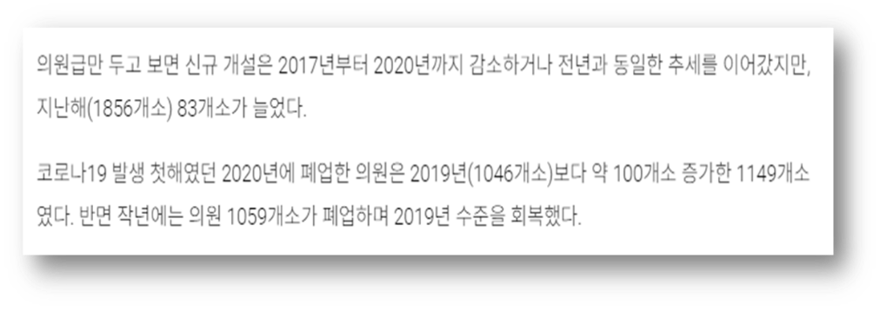
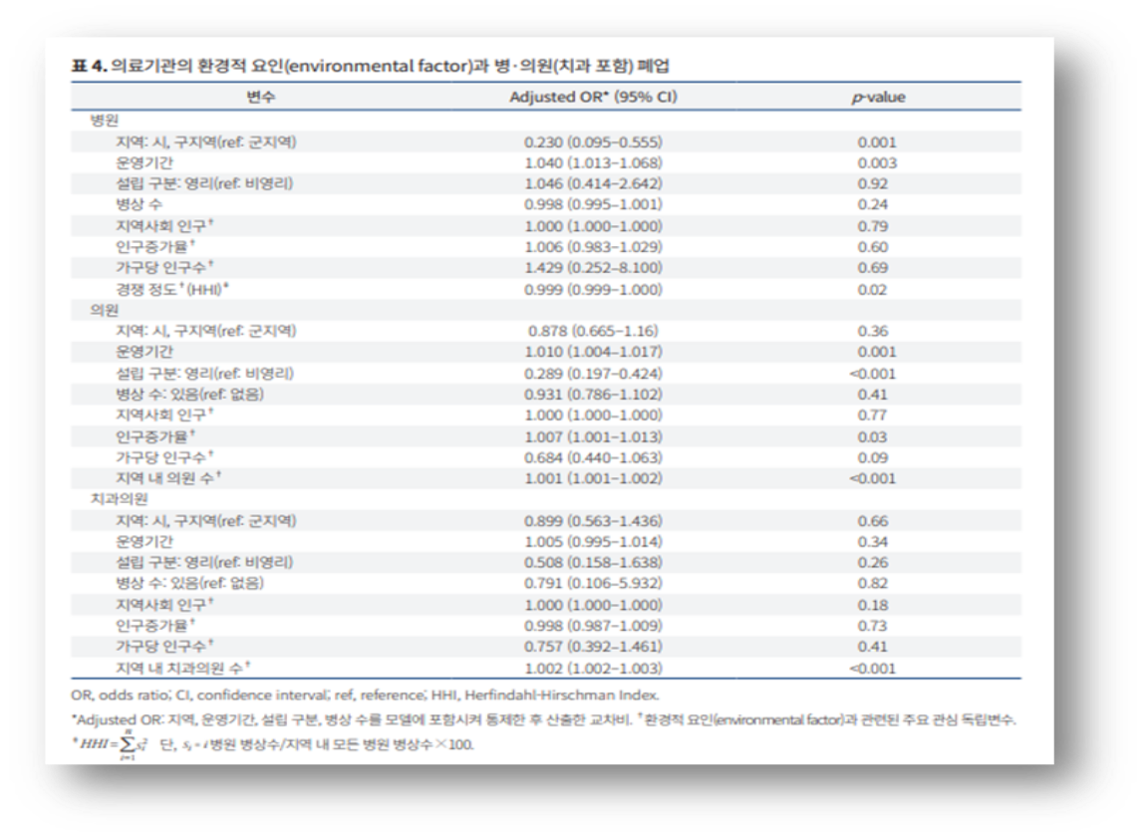
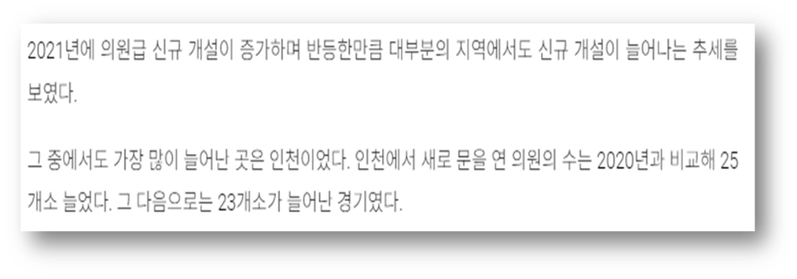

· 기획 의도·
의원급 신규 개설과 폐업도 수도권 집중…. 서울 최다
병원, 의원, 치과 의원의 폐업 관련 환경적 요인
의원 신규 개설 및 폐업, 서울 → 경기 → 부산 순으로 많아….
출처 : 메디칼업저버(http://www.monews.co.kr) 김나현 기자
출처 : 박영택 건강보험심사평가원 근거기반연구부 논문

Slide 4



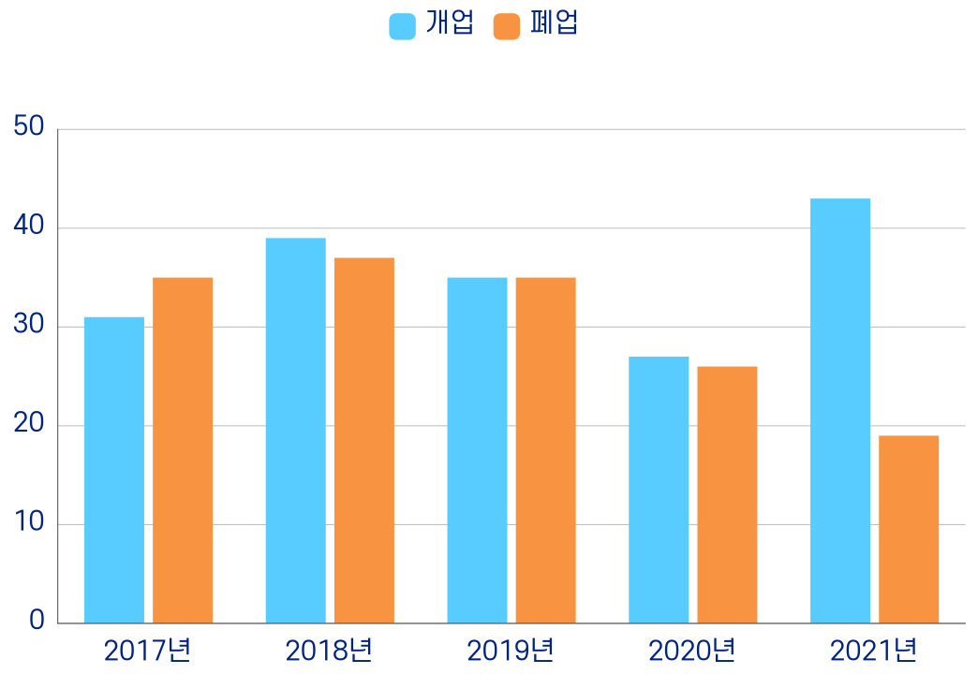

· 기획 의도·
정부 계획 신도시 인구 증가에 따른 개인 병원 입지 분석과 기대 수익 예측 정보 제공
병원 · 의원 · 치과 의원의 폐업 관련 요인
1
개원 전 가장 중요한 포인트는 병원의 입지 분석
평수 및 임대, 평수, 동종과 분포, 유동 인구, 주거 인구
고려하여 상권 분위기, 지역 주민의 성향, 신뢰도 파악
(단위 : 개)
2
역세권 여부와 지역 인구의 연령대, 시간대별
유동인구와 근거리 인구 밀집 지역도 확인이 필요
3
정부 계획 신도시 인구 증가에 따른
개인 병원 입지 분석과 기대 수익 예측 정보를 이용
출처 : 메티칼타임즈 참고

Slide 5




· 기획 목표1·
주거, 유동 인구
정보 제공
개원 · 폐원
병원의 정보 제공
인구 변화 예측
개업 병원 지역에 맞는 정확한 정보 제공을 통한
사용자의 개업 지역 선택 편의성 증가

Slide 6




· 기획 목표2·
개업 지역 선택
지역 인구/인구비율,
유동인구/유동인구 연령별 비율
동종 업계 병원 수
분석
예상 월 매출 분석
고정비 지출 항목 작성
예상 월 매출 분석과 고정비 지출 항목 분석을
통한 예상 월 순수익 예측

Slide 7









· 기대 효과·
입지 분석
매출 분석
주변 인구 환경
분석을 통한
목표 수요층 설정 용이
병의원 월 평균 매출
예측을 위한
정량적 데이터 제공
월 평균 매출과 고정비
지출 금액 분석을 통해
월 순수익 금액 예측
인구 변화를 통한
입지 변화 예측

Slide 8
감사합니다.

